Slide 1
UNIVERSIDADE FEDERAL DE PELOTAS Especialização em Saúde da Família Modalidade a Distância -Turma 6
GISNEILANDIA DIRLEY CORDEIRO
MELHORIA NO PROGRAMA DE PREVENÇÃO E DETECÇÃO PRECOCE DO CÂNCER DE COLO DE ÚTERO E DA MAMA NA UNIDADE SAÚDE DA FAMÍLIA DAS QUINTAS NA CIDADE DE NATAL/RN
Natal/RN
2015

Slide 2
GISNEILANDIA DIRLEY CORDEIRO
MELHORIA NO PROGRAMA DE PREVENÇÃO E DETECÇÃO PRECOCE DO CÂNCER DE COLO DE ÚTERO E DE MAMA NA UNIDADE SAÚDE DA FAMÍLIA DAS QUINTAS NA CIDADE DE NATAL/RN
Trabalho de Conclusão de Curso apresentado ao Curso de Pós Graduação em Saúde da Família à Universidade Federal de Pelotas, como requisito à obtenção do título de Especialista em Saúde da Família.
Orientador (a). Prof. Ms. Danyella da Silva Barreto
Natal/RN
2015

Slide 3
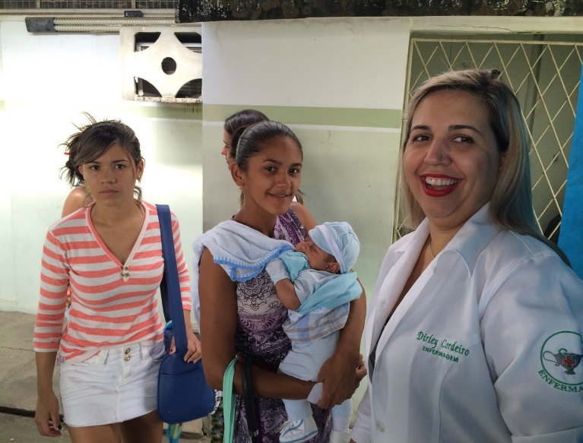
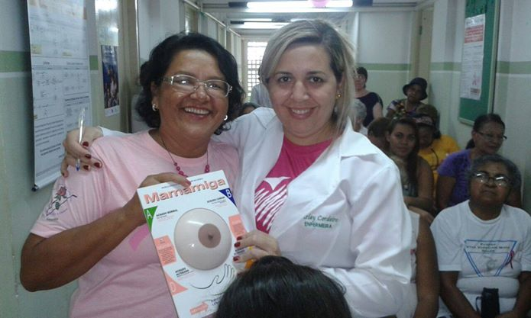
1 ANÁLISE SITUACIONAL
Unidade de Saúde da Familia das Quintas (13.800 pessoas) dividida em 04 equipes de 3.450 pessoas por equipe.
Organização física: 05 salas de consultas médicas, 01 sala de curativos, 01 farmácia, 01 sala de acolhimento, 01 brinquedoteca, 01 anexo para atividades recreativas, 02 salas para consultas de enfermagem, 01 sala de arquivo, 01 consultório dental, 01 sala de nebulização, 01 sala de imunização, 01 copa e 01 banheiro.

Slide 4
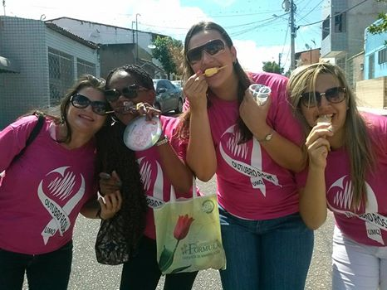
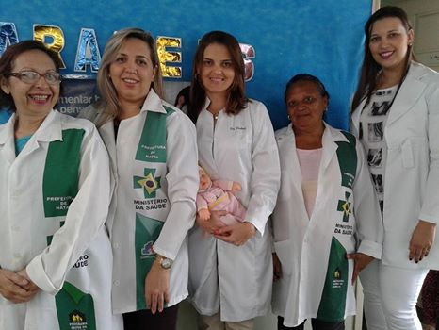
Atedemos as mulheres em varias fases da sua vida e oferecemos atendimento de prevenção do cancer do colo do utero, com preventivo realizado na unidade semanalmente agendado diariamente,trabalhamos com ratreamento e busca do cancer da mama.
Temos em nossa unidade um grupo de idosos que abrange idosos e Hiperdia, com aula de dança e ginastica duas vezes por semana.
Temos agendamento para consultas medicas, CD, pré-natal e preventivo,as proximas consultas ficam agendadas facilitando assim a busca e o controle de patologias.

Slide 5
2 ANÁLISE ESTRATÉGICA – PROJETO DE INTERVENÇÃO
2.1 JUSTIFICATIVA
O câncer de colo de útero e mama está entre os mais frequentes nas mulheres. De acordo com os dados do INCA (2014), há uma prevalência de 5,7% para o câncer de colo e 20,8% para o câncer da mama.
O exame de Papanicolau é realizado na unidade semanalmente e em dias específicos pelas enfermeiras, sendo 366 mulheres de 50 a 69 anos e 619 mulheres de 25 a 60 anos.
O papanicolau é realizado na unidade semanalmente e em dias específicos pelas enfermeiras, mas vamos ampliar o dia de coleta com a intervenção. Para a marcação e realização desse exame a mulher deve estar com o cartão SUS em dia e comparacer na UBS por demanda espontânea.
Pretendemos com o projeto manter a população informada, melhorar a cobertura da população alvo, que hoje a cobertura e de 35% para câncer de mama e 18% para colo de útero, garantir acesso ao diagnóstico, qualificar o registro e monitorar as nossas ações para que esta realidade seja alterada, pois, temos uma população de 13.800 habitantes, sendo 366 mulheres de 50 a 69 anos e 619 mulheres de 25 a 60 anos.

Slide 6
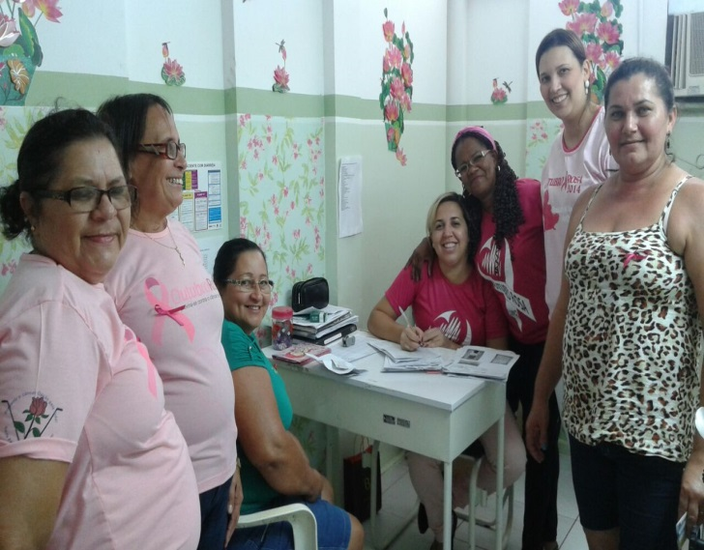
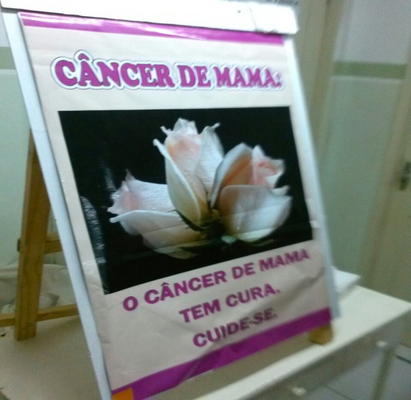
Vivenciando o dia a dia na unidade pude comprovar a dificuldade da enfermagem em tonar publico a importância do exame Papanicolau em todas as faixas etária. As mulheres têm exames preventivos à disposição na unidade de saúde, mas boa parte não tem conhecimento da disponibilidade e as que conhecem não procuram ou simplesmente marcam o exame e não aparece para realizar.
Dessa forma, é importante investir em campanhas de divulgação do exame de Papanicolau e mamografia promovendo o esclarecimento através da utilização de uma linguagem simples e do acolhimento da população junto à equipe e a unidade de saúde.

Slide 7
2.2 OBJETIVOS E METAS
2.2.1 Objetivo Geral
Qualificar o Programa de prevenção do câncer de colo e detecção precoce do câncer de mama nas mulheres da Unidade de Saúde das Quintas em Natal/RN.
2.2.2 Objetivos Específicos
1. Ampliar a cobertura de detecção precoce do câncer de colo e do câncer de mama.
2. Melhorar a qualidade do atendimento das mulheres que realizam detecção precoce de câncer de colo de útero e de mama na unidade de saúde.
3. Melhorar a adesão das mulheres à realização de exame citopatológico de colo de útero e mamografia.
4. Melhorar o registro das informações.
5. Mapear as mulheres de risco para câncer de colo de útero e de mama.
6. Promover a saúde das mulheres que realizam detecção precoce de câncer de colo de útero e de mama na unidade de saúde.

Slide 8
2.2.3 Metas
Objetivo 1: Ampliar a cobertura de detecção precoce do câncer de colo e do câncer de mama.
1. Ampliar a cobertura de detecção precoce do câncer de colo de útero das mulheres na faixa etária entre 25 e 64 anos de idade para 50%.
2. Ampliar a cobertura de detecção precoce do câncer de mama das mulheres na faixa etária entre 50 e 69 anos de idade para 50%.
Objetivo 2: Melhorar a qualidade do atendimento das mulheres que realizam detecção precoce de câncer de colo de útero e de mama na unidade de saúde.
Obter 100% de coleta de amostras satisfatórias do exame citopatológico de colo de útero.
Objetivo 3: Melhorar a adesão das mulheres à realização de exame citopatológico de colo de útero e mamografia
Identificar 100% das mulheres com exame citopatológico alterado sem acompanhamento pela unidade de saúde.
Realizar busca ativa em 100% de mulheres com exame citopatológico alterado sem acompanhamento pela unidade de saúde.
Identificar 100% das mulheres com mamografia alterada sem acompanhamento pela unidade de saúde.
Realizar busca ativa em 100% de mulheres com mamografia alterada sem acompanhamento pela unidade de saúde.

Slide 9
Objetivo 4: Melhorar o registro das informações
Manter registro da coleta de exame citopatológico de colo de útero em registro específico em 100% das mulheres cadastradas.
Manter registro da realização da mamografia em registro específico em 100% das mulheres cadastradas.
Objetivo 5: Mapear as mulheres de risco para câncer de colo de útero e de mama
Pesquisar sinais de alerta para câncer de colo de útero em 100% das mulheres entre 25 e 64 anos (Dor e sangramento após relação sexual e/ou corrimento vaginal excessivo).
Realizar avaliação de risco para câncer de mama em 100% das mulheres entre 50 e 69 anos.
Objetivo 6: Promover a saúde das mulheres que realizam detecção precoce de câncer de colo de útero e de mama na unidade de saúde
Orientar 100% das mulheres cadastradas sobre doenças sexualmente transmissíveis (DST) e fatores de risco para câncer de colo de útero;
Orientar 100% das mulheres cadastradas sobre doenças sexualmente transmissíveis (DST) e fatores de risco para câncer de mama.

Slide 10
2.3.2 Indicadores
 | MÊS 1 | MÊS 2 | MÊS 3
Proporção de mulheres entre 25 e 64 anos com exame em dia para detecção precoce do câncer de colo de útero. | 3,1% | 4,5% | 19,4%
Proporção de mulheres entre 50 e 69 anos com exame em dia para detecção precoce do câncer de mama. | 1,6% | 2,7% | 9,3%
Proporção de mulheres com amostras satisfatórias do exame citopatológico de colo de útero. | 100% | 100% | 100%
Proporção de mulheres com exame citopatológico alterado que não retornaram para conhecer resultado. | 0,0% | 0,0% | 0,0%
Proporção de mulheres com mamografia alterada que não retornaram para conhecer resultado. | 0,0% | 0,0% | 0,0%
Proporção de mulheres que não retornaram para resultado de exame citopatológico e foi feita busca ativa. | 0,0% | 1,0% | 1,0%

Slide 11
 | MÊS 1 | MÊS 2 | MÊS 3
Proporção de mulheres que não retornaram para resultado de mamografia e foi feita busca ativa. | 0,0% | 0,0% | 0,0%
Proporção de mulheres com registro adequado do exame citopatológico de colo de útero. | 100% | 56,3% | 100%
Proporção de mulheres com registro adequado da mamografia. | 54,5% | 32,3% | 90,5%
Proporção de mulheres entre 25 e 64 anos com pesquisa de sinais de alerta para câncer de colo de útero. | 100% | 60,4% | 100%
Proporção de mulheres entre 50 e 69 anos com avaliação de risco para câncer de mama. | 54,5% | 35,5% | 100%
Proporção de mulheres entre 25 e 64 anos que receberam sobre orientação sobre DSTs e fatores de risco para câncer de colo de útero. | 100% | 60,4% | 100%
Proporção de mulheres entre 50 e 69 anos que receberam sobre orientação sobre DSTs e fatores de risco para câncer de mama. | 54,5% | 51,6% | 100%

Slide 12
2.3.3 Logística
As ações foram registradas em ficha espelho e prontuários.
O cadastro e levantamento do numero de mulheres foi feita pelo agente de saúde, com o auxilio da enfermeira (o).
enfermeiros e médicos anotaremos as datas de realização de exames, e ultimo exame realizado, histórico familiar, medicação utilizada, patologias existentes, resultados de exames sorológicos, dados sócio econômicos, vacinas, vícios, alimentação, sono, cotidiano no lar e local de trabalho.
As fichas foram impressas na unidade em uma quantidade necessária para uso.
Para realizarmos estas ações contamos com os agentes de saúde e utilizaremos ficha espelho, lápis grafite prancheta e os prontuários.

Slide 13
Todas as informações contidas no prontuário serão transcritas para a ficha espelho, realizando assim o monitoramento sobre consultas, exames clínicos e laboratoriais em atraso e vacinas. Para realizarmos estas ações contaremos com os agentes de saúde e utilizaremos ficha espelho, lápis grafite prancheta e os prontuários.
1º Passo: Cadastro e o levantamento de dados da população de acordo com a faixa etária.
2º Passo: Cadastro das informações existentes no prontuário pelo enfermeiro e médico.
Esta capacitação ocorrerá na unidade, vamos trabalhar o acolhimento das mulheres oferecendo um atendimento prioritário para detectar precocemente o câncer, e assim agilizar o tratamento.

Slide 14
2.4 Cronograma
ATIVIDADES | SEMANAS
 | 01 | 02 | 03 | 04 | 05 | 06 | 07 | 08 | 09 | 10 | 11 | 12
Capacitação dos profissionais de saúde da UBS sobre o protocolo de Prevenção do Câncer de Colo de Útero e Controle do Câncer de Mama e aspectos gerais do projeto de intervenção
Estabelecimento do papel de cada profissional na intervenção
Cadastramento de todas as mulheres nas faixas etárias 25 a 64 anos e 50 a 69 anos da área adstrita no programa
Estabelecer parceria com a Gestão Municipal
Atendimento clínico das mulheres na faixa etária preconizada
Grupo de Saúde da Mulher
Busca ativa das mulheres faltosas às consultas
Monitoramento da intervenção
Atualização de dados do SIAB
Reunião com a equipe

Slide 15
3 RELATÓRIO DA INTERVENÇÃO 3.1 AÇÕES PREVISTAS E DESENVOLVIDAS
Realizamos a capacitação da equipe.
Os agentes e os técnicos foram treinados no espaço anexo da unidade com palestras, folders explicativos e apresentação em slides.
Cadastramos todas as mulheres de 25 e 64 anos de idade da área de cobertura da unidade de saúde.
A cobertura de detecção precoce do câncer de mama das mulheres na faixa etária entre 50 e 69 anos de idade foi ampliada para 100%.
Melhoramos a qualidade do atendimento das mulheres que realizam detecção precoce de câncer de colo de útero e de mama na unidade de saúde.
Obtivemos 100% de coleta de amostras satisfatórias do exame citopatológico de colo de útero.
Monitoramos a adequabilidade das amostras dos exames coletados.
Melhoramos a adesão das mulheres à realização de exame citopatológico de colo de útero e mamografia.
Capacitamos os ACS para que orientem a periodicidade adequada dos exames durante a busca ativa das faltosas.

Slide 16
Realizamos busca ativa das mulheres faltosas aos agendamentos e também que moravam na área e não procuravam os serviços da unidade.
Realizamos visitas domiciliares e pudemos vivenciar o dia a dia de algumas mulheres da nossa área e assim levar a elas alguns serviços da unidade que não eram do conhecimento delas.
O atendimento clinico foi realizado em dois dias da semana e geralmente agendávamos este atendimento com antecedência.
O Distrito Sanitário Oeste do município nos apoiou durante a nossa intervenção disponibilizando sala para reunião, os impressos para o cadastro e todo o material da intervenção.
Realizamos ações voltadas à educação em saúde e no grupo de mulheres abordamos temas relacionados à prevenção e auto cuidado através de palestras, folder, panfletos, filmes e outros.
Outubro Rosa realizamos caminhada, ações de busca no local de trabalho das mulheres (feiras, supermercados, lojas, farmácias, mercados, igrejas).

Slide 17
3.2 AÇÕES PREVISTAS E NÃO DESENVOLVIDAS
Falta de interesse de alguns profissionais pela intervenção.
Falta de compromisso com a população, falta de amor ao próximo
Na nossa unidade temos enfrentado esta batalha diária onde temos cargos iguais e obrigações diferentes e não sabemos a quem procurar para solucionar este impasse, que a cada dia vai tirando a motivação de quem quer fazer a diferença no SUS.
3.3. ASPECTOS RELATIVOS Á COLETA E SISTEMATIZAÇÃO DOS DADOS
Usamos a ficha espelho apenas nas mulheres da faixa etária depois realizamos um cadastro com a ficha do esus nas residências e assim pudemos comprovar endereço, idade e condições do modo geral.

Slide 18
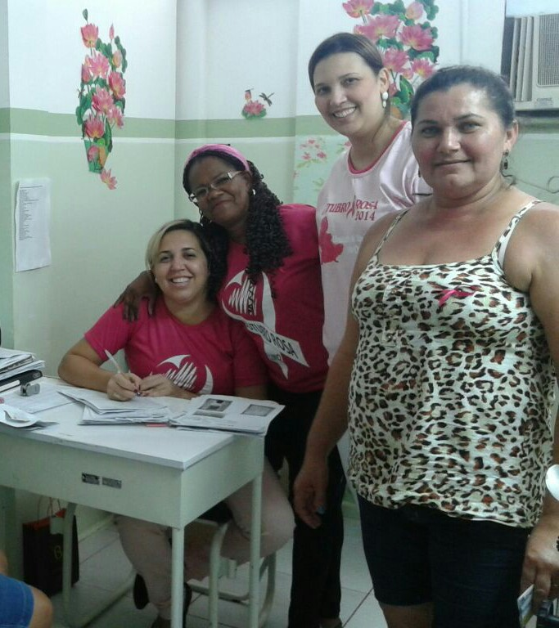
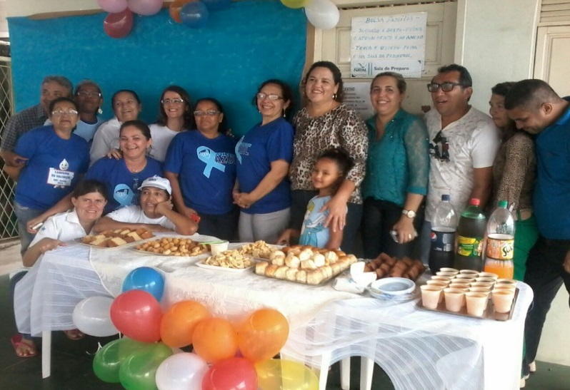
Monitoramos os dados através do SIAB e também fizemos um levantamento através de dados armazenados e atualizados semanalmente na nossa unidade.
Controle desses dados e através da planilha do curso visualizamos a quantidade de atendimento e seu crescimento .
Não tive dificuldade na coleta de dados.
As planilhas foram alimentadas semana a semana, mas no fechamento tive que refazer algumas vezes, pois os indicadores estavam errados e o sistema não permitia que fosse feito o ajuste.

Slide 19
3.4 VIABILIDADE DA INCORPORAÇÃO DAS AÇÕES Á ROTINA DE SERVIÇOS
Todas as ações previstas no projeto foram desenvolvidas.
Já é uma rotina a procura da população pelo serviço.
Uma enfermeira do quadro do município assumirá a frente do exame e das atividades ligadas à saúde da mulher na unidade, que é uma profissional que já me dá suporte nas ações
Diante disso, considero que a intervenção foi bem sucedida, pois conseguimos realizar todas as ações planejadas. Não alcançaremos todas as metas, mas acredito que com a continuidade do projeto, a equipe, a comunidade e o serviço terão grandes frutos.

Slide 20
4. AVALIAÇÃO DA INTERVENÇÃO 4.1 RESULTADOS
A intervenção tratou da melhoria na saúde da mulher, na detecção, prevenção e controle do câncer do colo do útero e câncer de mama na unidade.
Gráfico-1 representativo da proporção de mulheres Gráfico -2representativo da proporção de mulheres com
com amostras satisfatórias do exame citopatológico registro adequado do exame citopalógico de colo de útero.
de colo de útero.

Slide 21
Gráfico – 3 representativo da proporção de mulheres Gráfico - 4 representativo da proporção de mulheres
entre 25 e 64 anos que receberam orientação sobre DSTs com registro adequado da mamografia
e fatores de risco para câncer de colo de útero
Gráfico – 5 representativo da proporção de mulheres
entre 50 e 69 anos com avaliação de risco para
câncer de mama.
.

Slide 22
4.2 DISCUSSÃO
A intervenção exigiu que a equipe se capacitasse para oferecer um serviço de qualidade no atendimento relativo ao rastreamento, diagnóstico, tratamento e monitoramento do câncer de colo de útero e câncer de mama.
Ao fazer a capacitação experimentamos uma forma de realizar localmente um aprimoramento baseado nas nossas necessidades, o que tornou-se modelo para outras capacitações promovidas pela própria equipe. Com a capacitação definimos o papel de cada profissional para evitar sobrecarga e estimular a participação de todos, pois para o serviço crescer dependemos um do outro já que somos uma equipe.
Houve uma melhoria dos registros e agendamentos com priorização do agendamento, além da atenção a demanda espontânea. A classificação de risco para o câncer de colo de útero e câncer de mama passou a ser realizado pelas enfermeiras da unidade com o apoio da equipe medica.

Slide 23
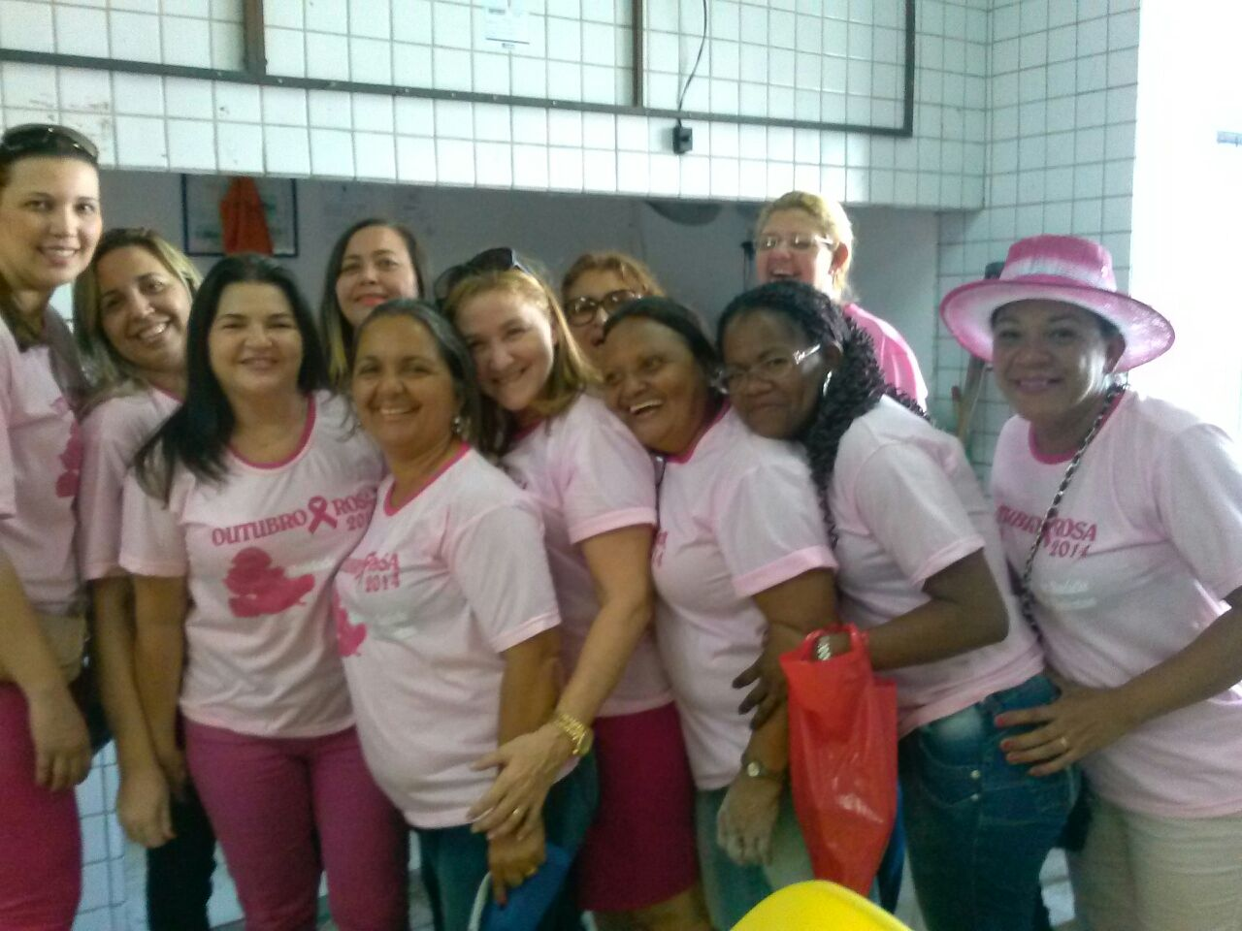
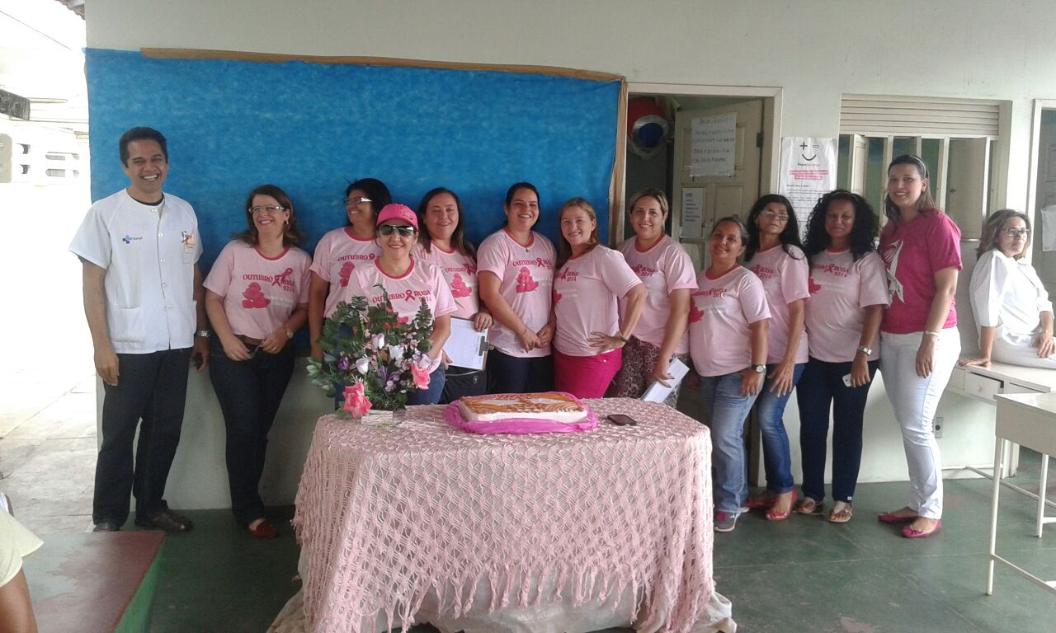
Algumas coisas poderiam ser melhoradas na intervenção se fosse realizar neste momento, um empenho maior da equipe como um todo ajudaria a intervenção a crescer mais rapidamente.
Agora que estamos no fim do projeto, percebo que a equipe está integrada sem o empenho de um ou dois profissionais. A intervenção já esta incorporada a rotina do serviço e teremos condições de superar algumas dificuldades encontradas.

Slide 24
4.3 RELATÓRIO DA INTERVENÇÃO PARA GESTORES MUNICIPAIS
Esse relatório de intervenção tem como objetivo apresentar um projeto de intervenção e suas as atividades desenvolvidas pela equipe da USF- Quintas, localizada na Rua Luiz Sampaio -712 - Bairro – Quintas – Natal/RN. Por meio de suas 04 equipes de estratégia de saúde da família composta cada equipe por 05 agentes e saúde, 01 enfermeira e 01 médico.
Realizamos a implantação de um projeto de intervenção para a melhoria do atendimento e da prevenção e controle do câncer do colo do útero e câncer de mama. Projeto realizado e aprovado pela população.
Semanalmente monitoramos cada estratégia montada para o projeto, revendo o cronograma e os objetivos para verificar algumas prioridades. Tivemos reunião com a equipe a cada 15 dias.
Sentimos falta da presença da gestão em nossos eventos em prol da melhoria e do cuidado com a saúde da mulher, disponibilizar profissionais especializados em diversas áreas da saúde para nos dar suporte quando necessário.
Tínhamos uma meta para a intervenção e alcançamos a maioria delas e em alguns casos, ate ultrapassamos mostrando assim o grande sucesso da intervenção e a grande necessidade de continuidade dos serviços.

Slide 25
4.4 RELATÓRIO DE INTERVENÇÃO PARA COMUNIDADE
Visa oferecer acesso a diversos serviços preventivos a sua saúde e ao engajamento com a população.
Nosso projeto cadastrou as mulheres e fez um levantamento da situação de saúde da nossa área, com isso podemos conhecer as mulheres da área e programar visitas para procurar a cada dia alcança-las. Tinha uma estimativa de seiscentos e dezenove mulheres entre 25 e 64 anos residentes na área para prestar o atendimento e prevenção para câncer de colo de útero. E trezentos e sessenta e seis mulheres para câncer de mama.
Oferecemos um atendimento semanal em dois dias, aonde o exame ginecológico é realizado na unidade. O resultado, que demorava 60 dias para chegar, agora chega em 30 dias.
Incorporarmos em nossa consulta o autoexame das mamas e as mulheres em faixa etária de risco para câncer e solicitamos, marcamos e autorizamos para rede básica a mamografia. Hoje tem a facilidade de realizar uma mamografia e em menos de um mês pronta e avaliada na própria unidade de saúde.

Slide 26
5. REFLEXÃO CRITICA
Poder ver meus projetos concretos e funcionando, e muito gratificante para mim como profissional de saúde ver um serviço completo e continuo e, além disso, realizado e acompanhado por mim.
6. CONCLUSÃO
Com esta pesquisa, pode-se perceber que houve um trabalho satisfatório no que diz respeito à divulgação de atividades da parte dos profissionais e da comunidade, mas para chegar a essa conclusão foi necessário uma pesquisa e busca por informações para trabalhar o sistema de informação na comunidade.
Com relação ao trabalho de divulgação sobre o sistema de prevenção, foi entregue folders informando e orientando o sistema de prevenção e os cuidados sobre o câncer de mama e do colo do útero.

Slide 27
REFERÊNCIAS
Brasil. Ministério da Saúde. Secretaria Executiva. Controle do câncer do colo uterino: Programa Nacional de Controle do Câncer do Colo Uterino. 2001.
Brasil. Ministério da Saúde. Secretaria de Atenção à Saúde. Departamento de Atenção Básica. Controle dos cânceres do colo do útero e da mama. Brasília: Ministério da Saúde; 2006. 124 p. (Cadernos de Atenção Básica; n. 13); (Série A. Normas e manuais técnicos).
Brasil. Ministério da Saúde. Secretaria de Atenção à Saúde. Departamento de Atenção Básica. Rastreamento. Brasília: Ministério da Saúde; 2010. 95 p. (Série A. Normas e manuais técnicos. Cadernos de Atenção Primária; n. 29).
BRENTANI, Maria; COELHO, Francisco e KOWALSKI, Luiz. Bases da Oncologia. São Paulo: Lemar Livraria; Editora Marina e Tecmedd Editora, 2003. 452p.
Cestari M.E.W; Zago M.M.F. A prevenção do câncer e a promoção de saúde: um desafio para o Século XXI. Ver BrasEnferm, v.58, n. 2, p.218-221, Mar./Abr. 2005.
GONZALEZ, Helcye. Enfermagem em Oncologia. São Paulo: SENAC, 1994. 70p.
Instituto Nacional de Câncer (Brasil). Nomenclatura brasileira para laudos cervicais e condutas preconizadas: recomendações para profissionais de saúde. Rio de Janeiro: INCA; 2006. 56 p.
Instituto Nacional de Câncer (Brasil). Ações de enfermagem para o controle do câncer: uma proposta de integração ensino-serviço. 3a ed. rev., atual. e ampl. Rio de Janeiro: INCA; 2008. 628 p
Instituto Nacional de Câncer José Alencar Gomes da Silva. Estimativa 2012: incidência de câncer no Brasil. Rio de Janeiro: INCA; 2011. 118 p.
Instituto Nacional de Câncer (Brasil). Diretrizes brasileiras para o rastreamento do câncer do colo do útero. Rio de Janeiro: INCA; 2011. 104 p.
Instituto Nacional do Câncer – (INCA- 2014) Disponível em: http://www2.inca.gov.br/wps/wcm/connect/tiposdecancer/site/home/colo_utero Acesso em: 13 dez. 2014.

Slide 28
Escolhi os plantões, porque sei que o escuro da noite amedronta os enfermos. Escolhi estar presente na dor porque já estive muito perto do sofrimento. Escolhi servir ao próximo porque sei que todos nós um dia precisamos de ajuda. Escolhi o branco porque quero transmitir paz. Escolhi estudar métodos de trabalho porque os livros são fonte saber. Escolhi ser Enfermeira porque Amo e respeito a vida!!!
Florence Nightingale
Obrigada!!

